Slide 1

Formation bac métiers de l’Accueil
Vendredi 15 Octobre 2021 Beaune
1

Slide 2
Déroulé de la formation
Point sur la réforme de la voie professionnelle :
Co-intervention, Chef d’oeuvre
Point sur la réforme de la filière commerciale :
Les outils de suivi
Le Bac Métiers de l’accueil : Les épreuves et leur mise en place
Le Bac Métiers de l’Accueil :
Valorisation/Promotion
2

Slide 3
Point sur la rénovation de la voie professionnelle
3

Slide 4

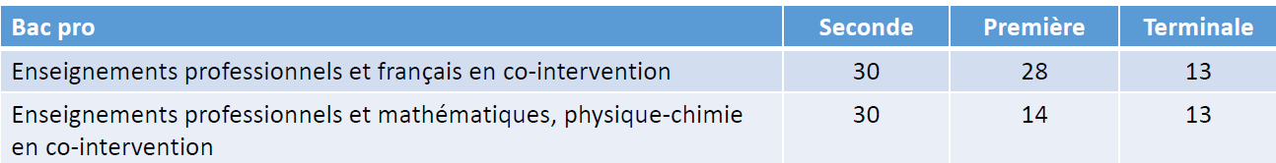
La co-intervention
Réflexion concertée des 2 professeurs :
- Analyse des référentiels
- Identification des situations pertinentes
Organisation :
Construction d’un plan de co-intervention en tenant compte des besoins
Elaboration des séquences
4

Slide 5


Partage de ce que vous avez mis en place
5

Slide 6
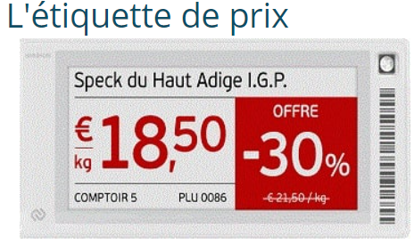

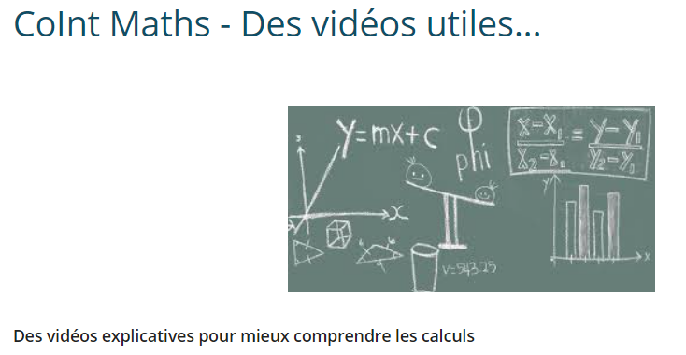
Quelques exemples :
Ressources
http://www.cerpeg.fr/cerpeg/index.php/menu-accueil-ressources/co-intervention/441-cointerventionmaths-videos
6

Slide 7


LE CHEF D’OEUVRE
Le chef-d’œuvre est une démarche de réalisation très concrète qui s’appuie sur les compétences transversales et professionnelles travaillées dans la spécialité par l’élève. Il est l’aboutissement d’un projet pluridisciplinaire qui peut être de type individuel ou collaboratif.
Outils :
7

Slide 8
Partage de ce que vous avez mis en place
8

Slide 9
D’autres exemples en Bac Métiers de l’Accueil
Accueillir autrement en Langue des Signes :
Initier les élèves au Langage des Signes Français en mettant en place des sketchs de mise en situation d'accueil : agence de voyage, gare, grande surface, médecin... Les élèves mettent en application les signes appris avec les éducateurs de l'établissement partenaire et échangent avec les résidents présents au lycée 1 fois par semaine. Les élèves sont confrontés au handicap lié à la surdité mais aussi au handicap physique et mental dont sont atteints certains résidents présents.
Lien Brio : https://brio.education.gouv.fr/accueillir-autrement-en-langue-des-signes
We love Green ou Comment lier l’éphémère au développement durable ?
Les élèves des MA seront amenés, tout au long de leur formation, à participer à des événements. Partant du constat qu'un événement est éphémère, ponctuel et génère des déchets et des activités peu soucieuses de l’environnement, il s’agit de réfléchir avec les élèves sur l’impact environnemental de cette activité qui est au cœur de leur métier, de trouver des solutions alternatives et pérennes et par ricochet développer leurs connaissances dans le domaine de la protection de l'environnement
Lien Brio: https://brio.education.gouv.fr/we-love-green-ou-comment-lier-l-ephemere-au-developpement-durable
9

Slide 10
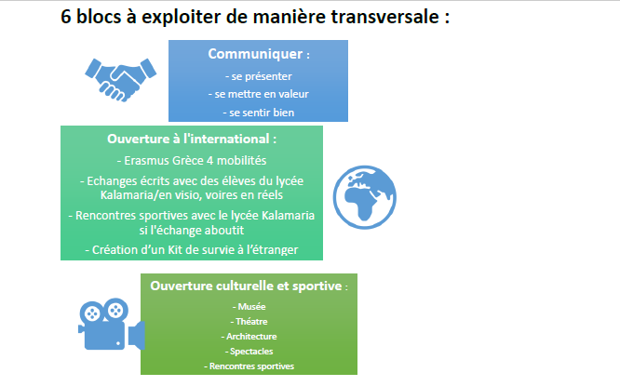
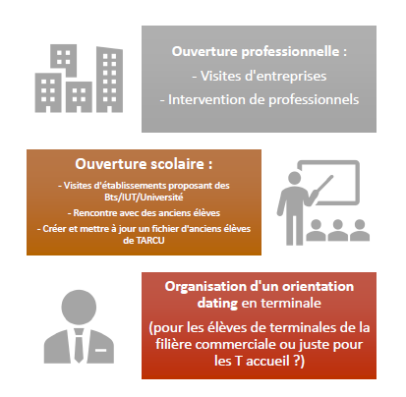
Chef d’œuvre : construction de soi 1ère Accueil
10

Slide 11
Les chefs d’œuvre qui en découlent :
Collaboration
Orientation dating
11

Slide 12
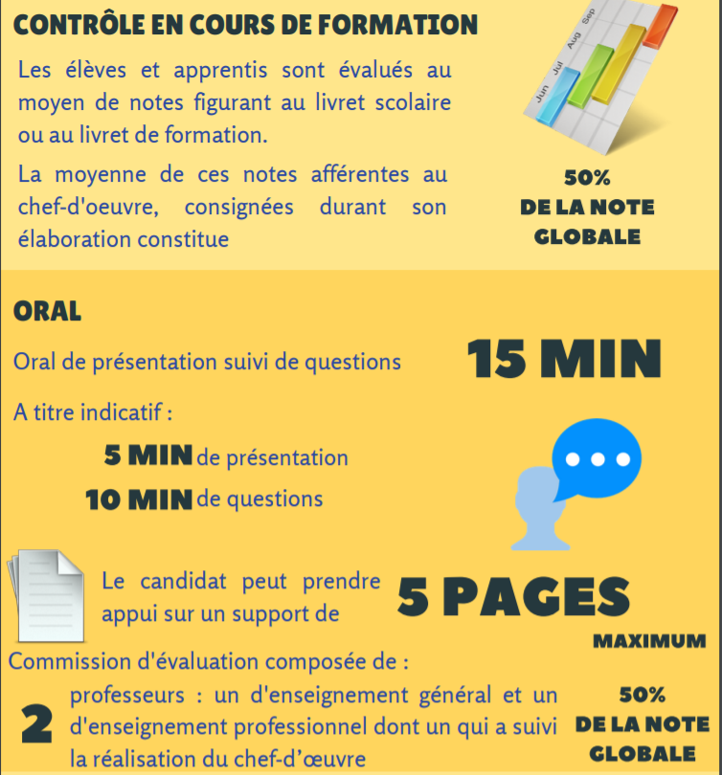
LE CHEF D’ŒUVRE : Evaluation
12

Slide 13

13

Slide 14
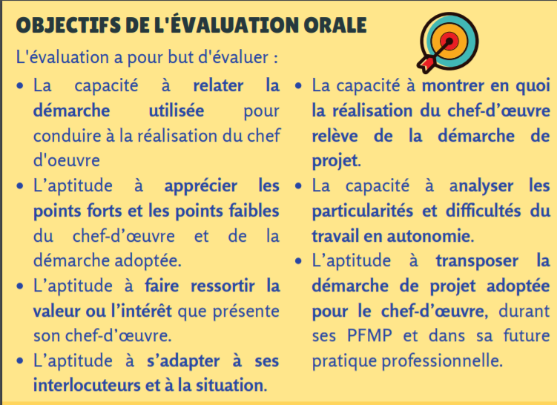
14

Slide 15
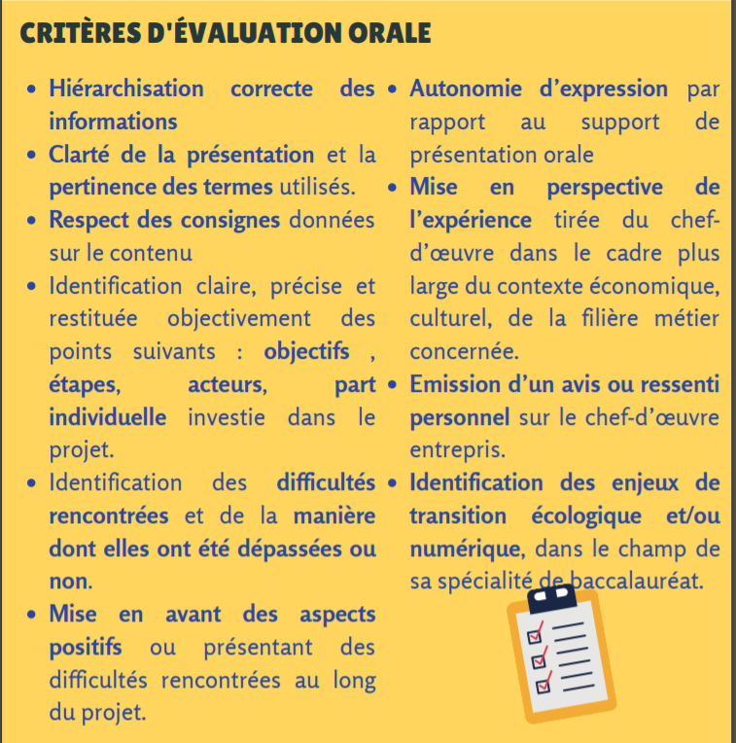
15

Slide 16
16

Slide 17
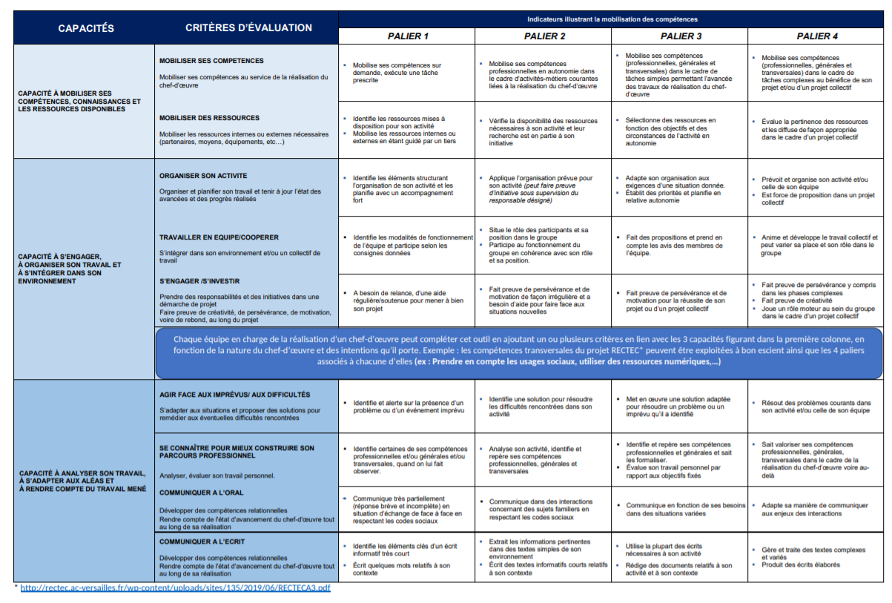
Outils d’aides à l’évaluation

Slide 18
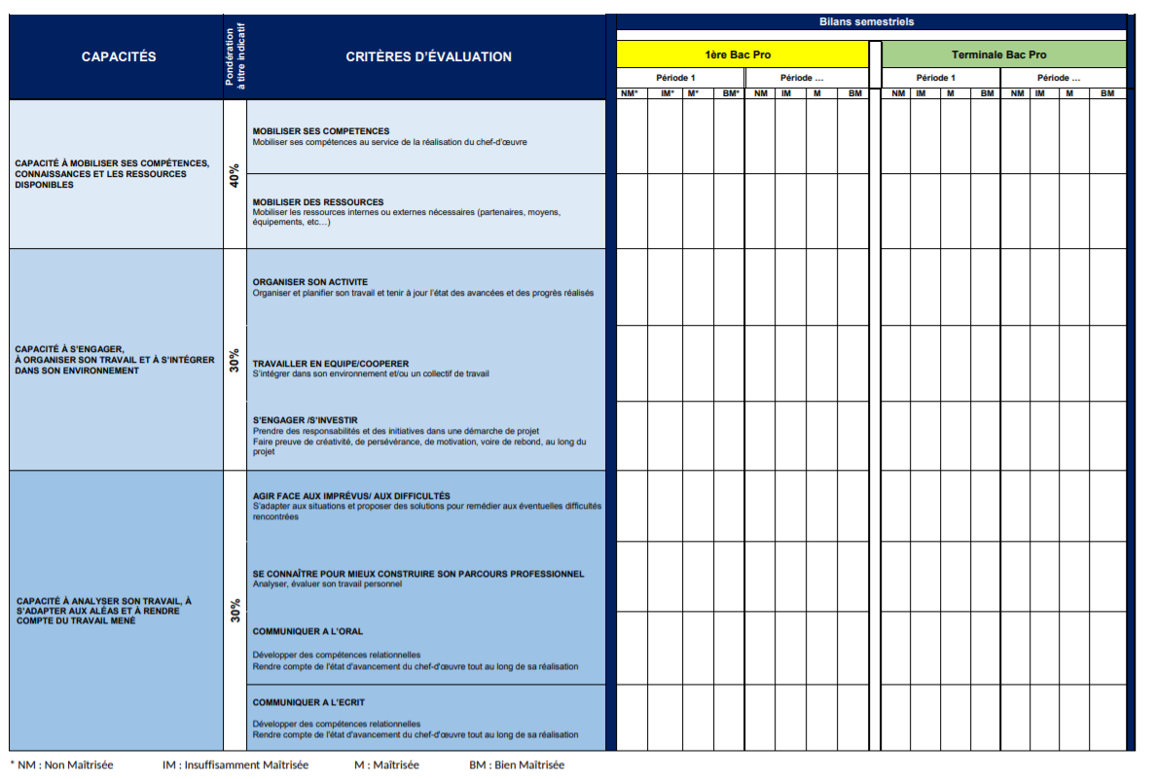

Slide 19
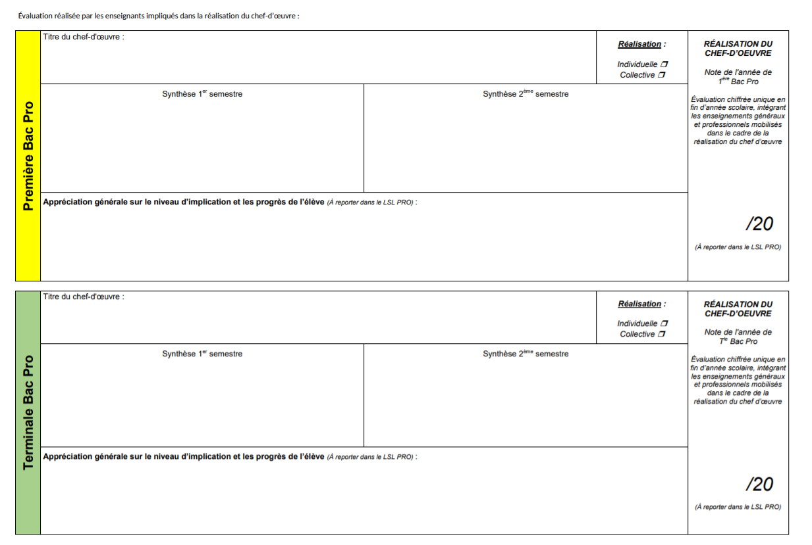
http://economie-gestion-lp.ac-dijon.fr/IMG/pdf/outil_aide_evaluation_realisation_cdo_bac_pro_ccf.pdf

Slide 20
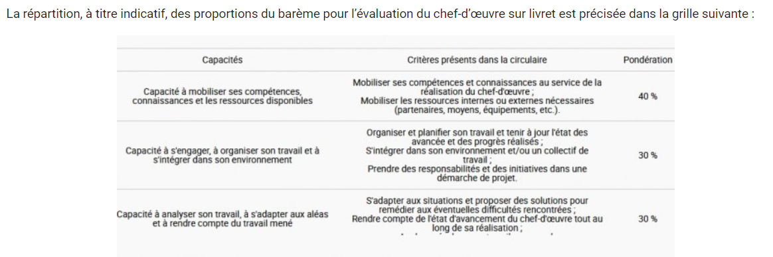

Slide 22

Module de préparation à l’insertion professionnelle
Dans le but d’assurer la réussite des lycéens de la voie professionnelle :
La consolidation
  La consolidation en français et en mathématiques, elle passe par l’établissement d’un diagnostic initial
Vade-Mecum https://eduscol.education.fr/document/1930/download
La nouvelle organisation pédagogique du lycée professionnel renforce l’accompagnement proposé aux élèves par la mise en place d’un horaire dédié et par des dispositions qui favorisent une plus grande progressivité et personnalisation des parcours
L’accompagnement personnalisé
  - L’accompagnement personnalisé : l'accompagnement personnalisé a pour but de soutenir l'élève dans la réussite de sa scolarité et de l’aider à gagner en autonomie. Il concerne tous les élèves et doit leur permettre de s'adapter aux exigences du lycée professionnel et d’acquérir des méthodes de travail.
L’accompagnement au choix d’orientation
  - L’accompagnement au choix d’orientation : Au cours des trois années du cycle de formation conduisant au baccalauréat professionnel, la part respective des trois dimensions de l’accompagnement (consolidation, accompagnement personnalisé et accompagnement au choix d’orientation) évolue afin d’apporter une réponse au plus près des besoins de chaque élève.
Les modules de terminale
  - Les modules de terminale (insertion professionnelle et préparation à la poursuite d’études) viennent ainsi, tout à la fois, finaliser les démarches initiées depuis la classe de seconde et ouvrir des perspectives à l’élève quant à la suite de son parcours.

Slide 23
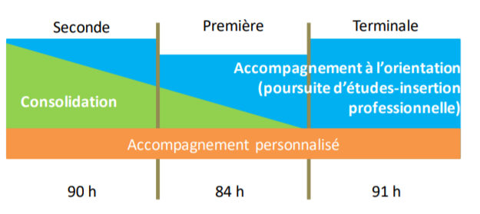
La grille horaire du baccalauréat professionnel prévoit sur l’ensemble du cycle de formation un accompagnement renforcé de 265 heures dédiées à la consolidation, l’accompagnement personnalisé et l’accompagnement au choix d’orientation.

Slide 24

Organisation
En SECONDE et en PREMIÈRE, la part la plus importante :
La consolidation et l’accompagnement personnalisé : stabiliser les acquis des nouveaux lycéens pour lesquels les connaissances et compétences composant le socle commun ne sont pas stabilisées.
Aide au choix d’orientation,
  EN SECONDE : le positionnement opéré au cours du premier trimestre de la classe de seconde est quant à lui l’occasion de faire le point avec l’élève, sur lui-même, ses motivations, centres d’intérêt. En seconde (choix de la spécialité dans le cadre des familles de métiers ; choix de la modalité de formation,
  EN PREMIERE : En première (choix de la modalité de formation - apprentissage ou scolaire; choix du module d’insertion professionnelle ou de poursuite d’études), en terminale (insertion professionnelle, poursuites d’études).
En TERMINALE, la part la plus importante concerne les modules « Insertion professionnelle » ou « Poursuites d’études » dans la perspective du parcours postbaccalauréat.

Slide 25
Contenus possibles du module de préparation à l’insertion professionnelle :
➔ Mettre en évidence le rôle d’un diagnostic afin d’évaluer les besoins des élèves
➔ Présenter des exemples susceptibles de composer ce module de préparation à l’insertion professionnelle autour de 3 axes
o se connaître et valoriser son profil
o développer ses compétences complémentaires, attitudes professionnelles
o comprendre l’environnement économique

Slide 27
Des pistes de travail :
Quelle est votre personnalité ?
https://www.16personalities.com/fr
https://www.youtube.com/watch?v=OhuGrVJKJD0
manzalab

Slide 28


PIX
La Certification Pix a pour objectif de fournir aux élèves une attestation qui valide officiellement le niveau de leurs compétences numériques.
La Certification Pix est reconnue par l’Etat et par le monde professionnel, et permet ainsi à chacun(e) de valoriser ses compétences numériques dans le cadre de son orientation, d’une recherche de stage voire même, sur du plus long terme, d’une recherche d’emploi
- un premier parcours de positionnement de rentrée pour tous les élèves à partir de la 2nde est à réaliser à distance et/ou en classe, avant les vacances de Toussaint,
- la certification des compétences numériques est obligatoire pour les élèves de Terminale (LGT, LP), (calendrier de certification : du 29/11/21 au 04/03/22),
- un accompagnement pédagogique sera proposé pour les enseignants via une plateforme numérique.
L’épreuve de certification dure 1h45 et se déroule dans l’établissement scolaire de l’élève.
En lycée
⦁ La Certification Pix est obligatoire cette année scolaire 2021-2022 pour les classes de Terminale en lycée général, technologique et professionnel, de CAP, et étudiants en 2e année de BTS et CPGE.
La période de passation commence le 29 novembre 2021 et se termine le 4 mars 2022.

Slide 29
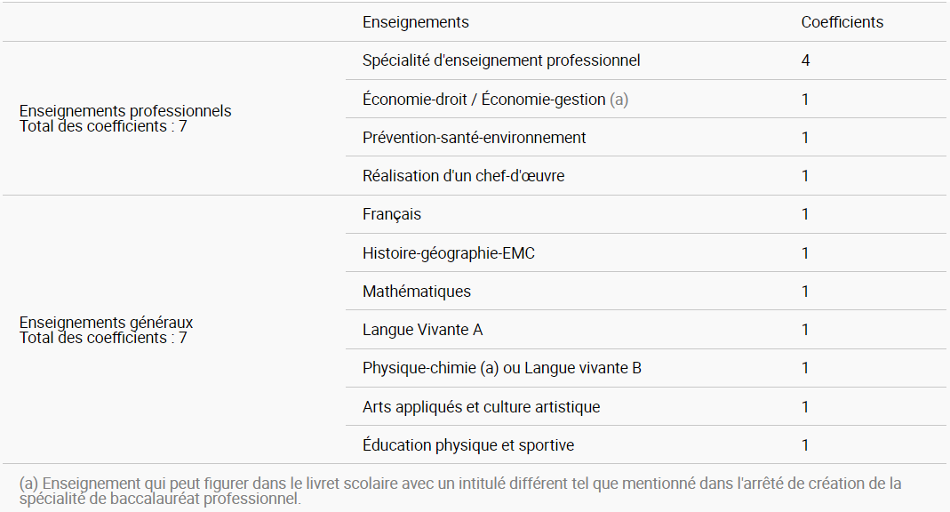
L'attestation de réussite intermédiaire
Elle est délivrée automatiquement en fin de 1ère professionnelle aux élèves qui auront obtenu une moyenne supérieure à 10 au contrôle continu.
Elle pourra également être délivrée après avis du conseil de classe aux élèves ayant obtenu une moyenne comprise entre 9 et 10.
Le calcul de la moyenne :
Importance de l’outil de validation de compétences pour compléter les compétences du livret scolaire.

Slide 30
Le livret

Slide 31
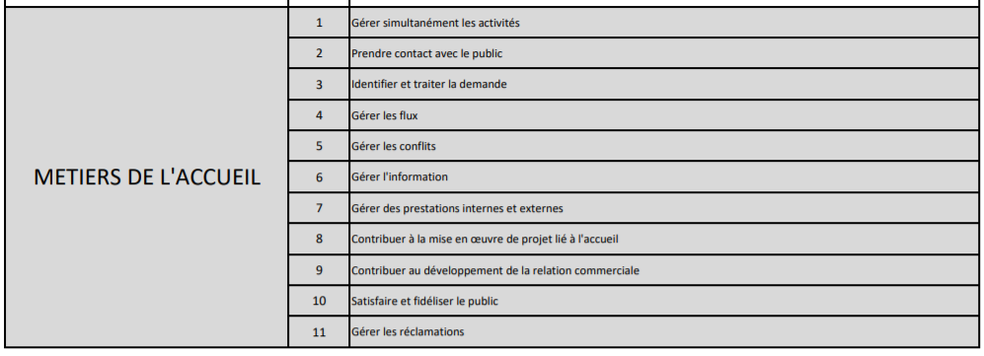
Les compétences

Slide 32
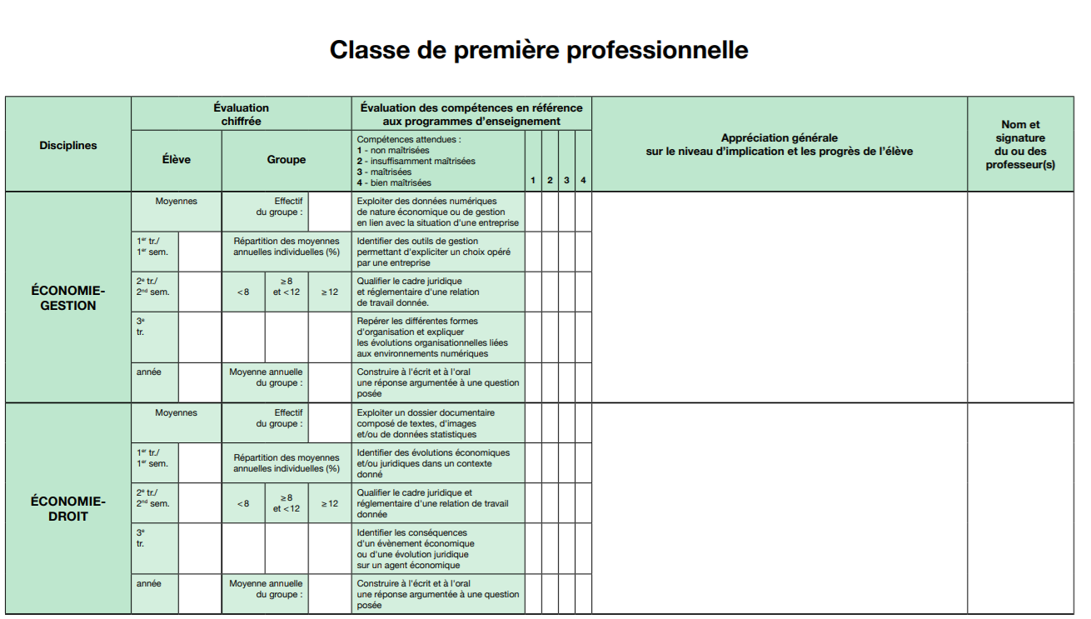

Slide 33

LA REFORME DE LA FILIERE COMMERCIALE
33

Slide 34
Point sur les outils de suivi
34

Slide 35
Objectif des outils :
En seconde, acquérir des compétences dans une situation courante
  GRILLE DE VALIDATION DE COMPETENCES SECONDE :
  Conforter l’élève dans son parcours de formation au sein d’une même famille de métiers
  Acquérir des compétences professionnelles communes aux spécialités de sa famille de métier (2 bacs)
  FAIRE UN CHOIX D’ORIENTATION EN PREMIERE
35
En première, appuie sur les acquis de seconde pour développer ses compétences en situation plus complexe
  GRILLE DE SECONDE + GRILLE DE VALIDATION DE COMPETENCES 1er et Terminale :
  La grille de seconde permet d’avoir une vision global du profil élève, base de travail pour le positionnement en 1ère.
  Positionner les compétences en lien avec la spécialité à partir de travaux significatifs
En terminale réinvestissement des acquis de seconde et de première à partir de situation complexe/critique
  GRILLE DE VALIDATION DE COMPETENCES 1er et Terminale :
  Positionner les compétences en lien avec la spécialité et les attendus des épreuves de Terminale. (affine)
    Ex : Accueil : Bloc 1 = Epreuve E31
10/11/2021
ASSURER UNE TRACABILITE SUR 3 ANS
35

Slide 36
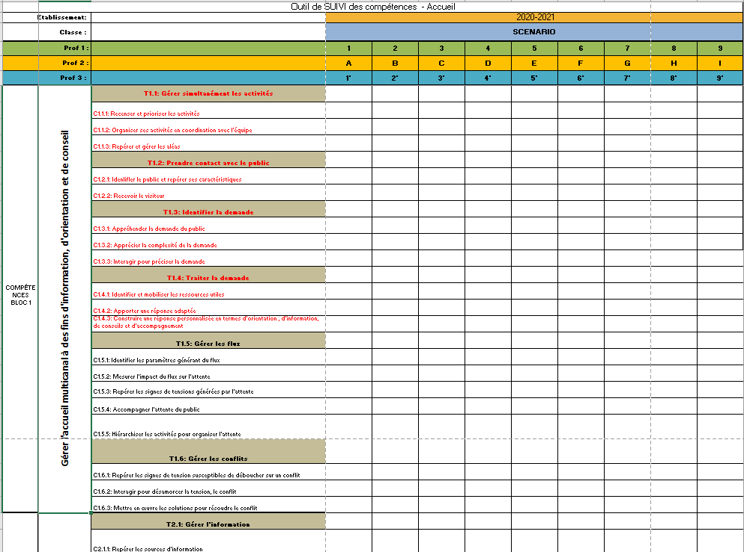


Les outils d’évaluation mis à votre disposition
La grille Académique
Pronote- Eclat
10/11/2021
36

Slide 37
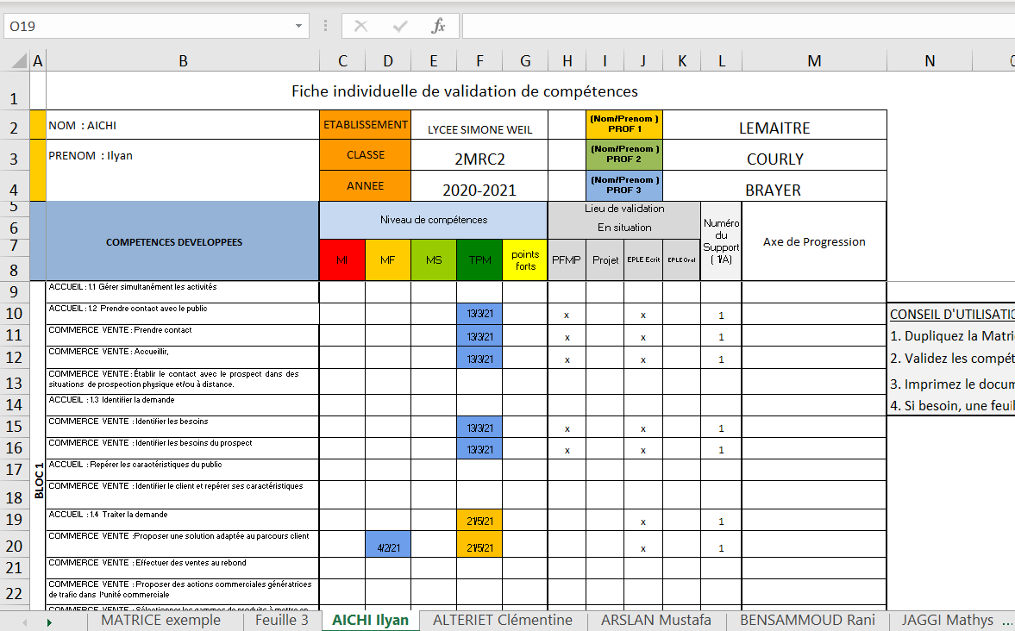
L’outil de suivi des compétences en classe de SECONDE
EN DEBUT D’ANNEE
Un code couleur permet de repérer les enseignants (savoir qui a validé et quand)
Validation des compétences : date, lieu, support
Une feuille Excel est créée par élèves
37

Slide 38
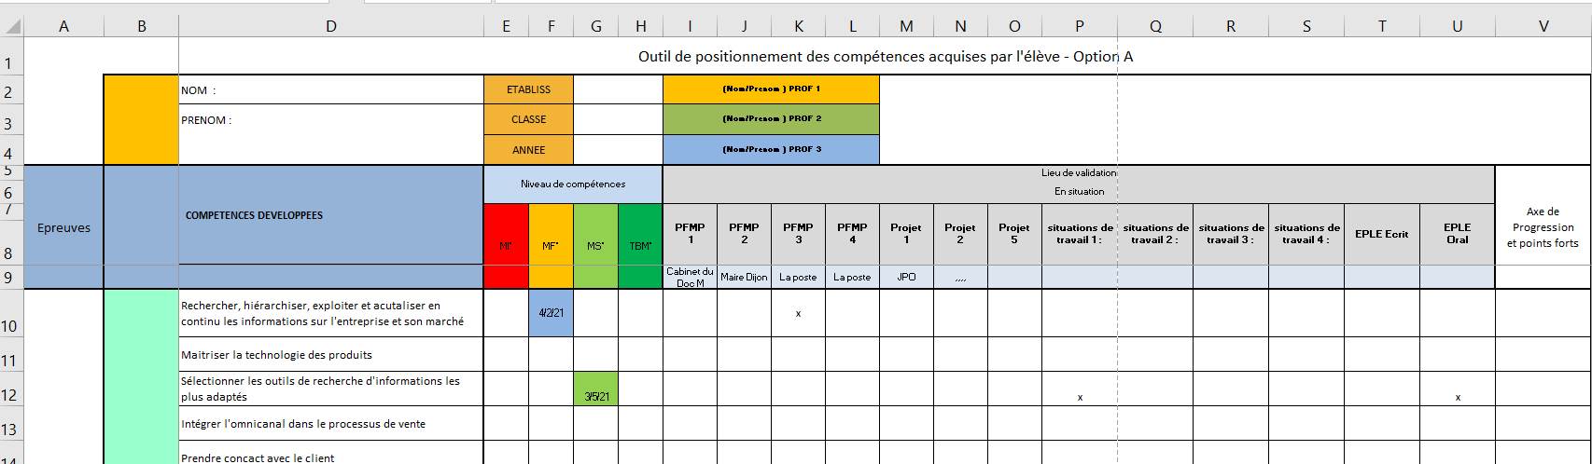
Comment suivre les compétences sur cette Grille ?
38
Sans les reporter en classe de première, les compétences de la classe de seconde doivent permettre d’amorcer la professionnalisation du jeune dans la spécialités choisi.
PENDANT L’ANNEE
1/Vous repérez les compétences développées /enseignants
2/ Vous sélectionnez le lieu/situation de validation
3/ Vous positionnez les compétences en fonction du niveau et à partir de la date de validation
38

Slide 39
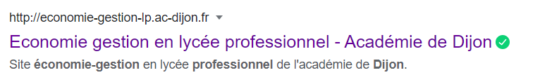

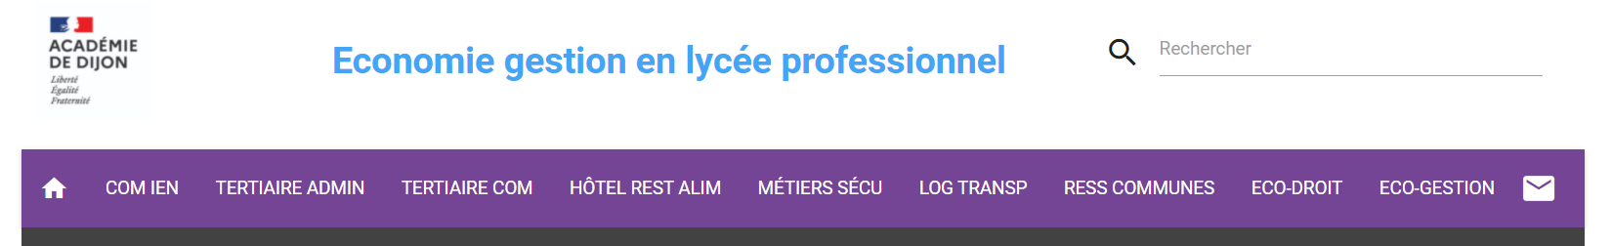
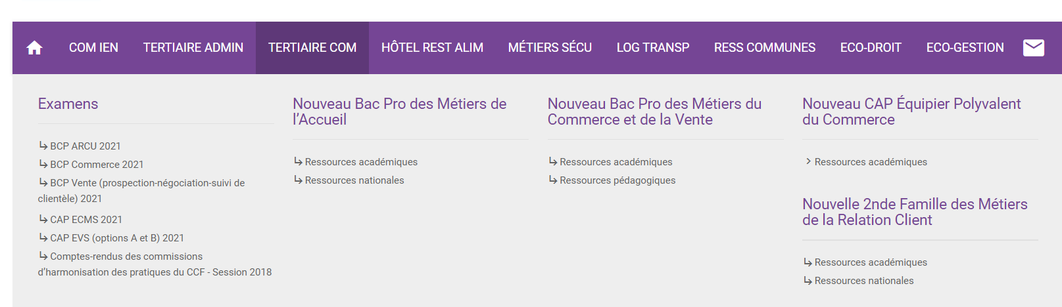
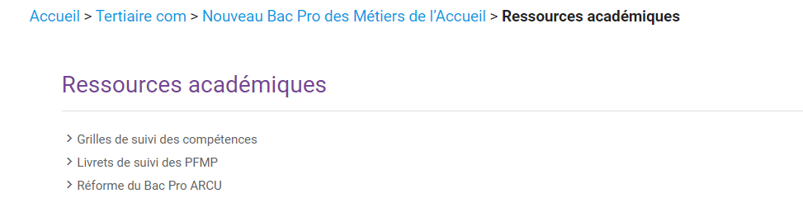
Où trouver les Grilles ?
39
10/11/2021
39

Slide 40
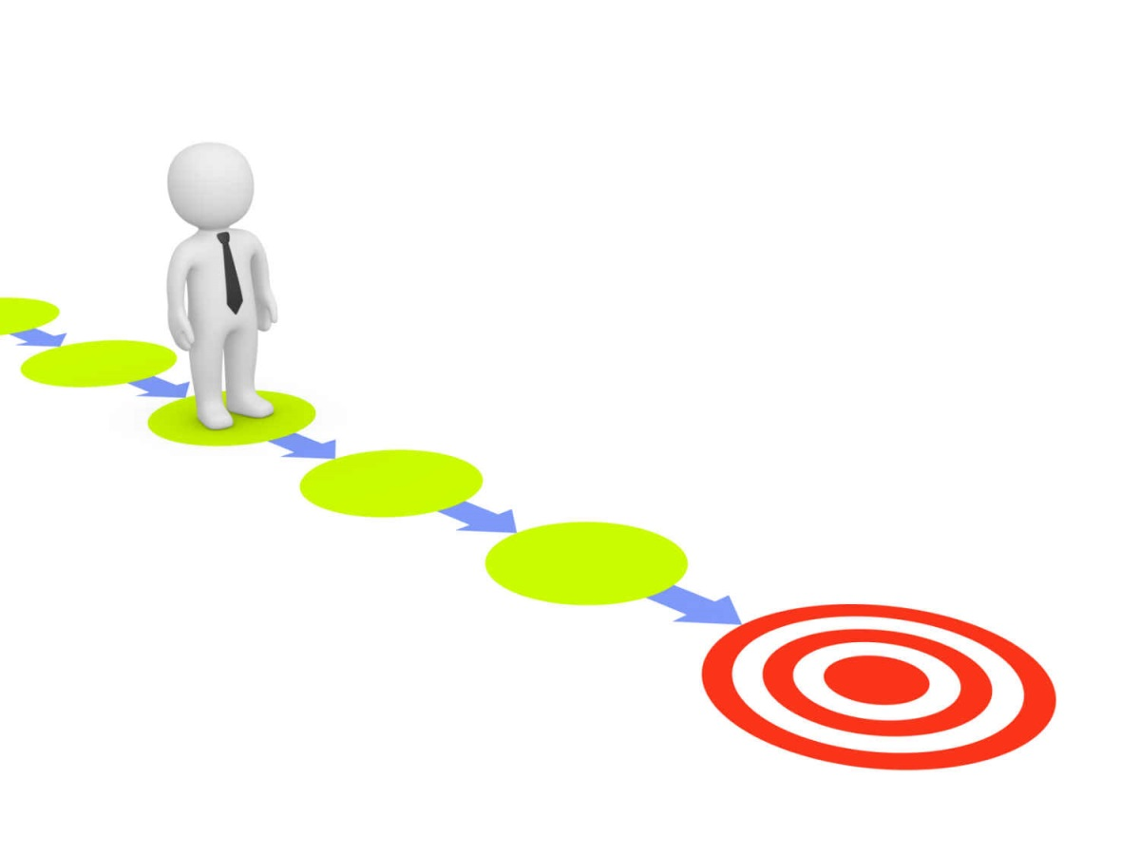
A quel moment Positionner les compétences ?
40
DEBUT SECONDE
FIN DE TERMINALE
PREMIERE
Travail en equipe
Sélection des compétences
Travail en equipe et validation des epreuves de Terminale (à partir des supports et des grilles)
En EPLE (Scénario, mise en situation, projet……)
En PFMP : 2 fiches /PFMP
MIN 5 TRAVAUX SIGNIFICATIFS EN SECONDE
"Un nombre de travaux significatifs et représentatifs par an et par pôle (selon l’importance du pôle concerné )".
Mininum 3 scénarios
+ 1 retour d’activité /PFMP
En EPLE (Scénario, mise en situation, projet……)
En PFMP : 2 fiches /PFMP….
SECONDE
TERMINALE
40

Slide 41
Les difficultés rencontrées / Solutions possibles
Réaliser le positionnement juste :
En PFMP : Les différences demeurent entre les élèves : le lieu, le rythme de travail, le droit à l’erreur, ou les attentes en termes de résultat final…
Il est nécessaire de prendre en compte le degré de complexité de la tâche
IMPORTANT !
Travailler en équipe sur les évaluations
Gagner du temps en mutualisant les informations.
- Comprendre ses difficultés
- Se fixer des objectifs
L’ELEVE DOIT POUVOIR
S’AUTO EVALUER
-Connaitre les critères d’évaluations ou les indicateurs de réussite
-Être autonome!
10/11/2021
41

Slide 42
42
L’outil de suivi des compétences, une solution Alternative !
10/11/2021
42

Slide 43
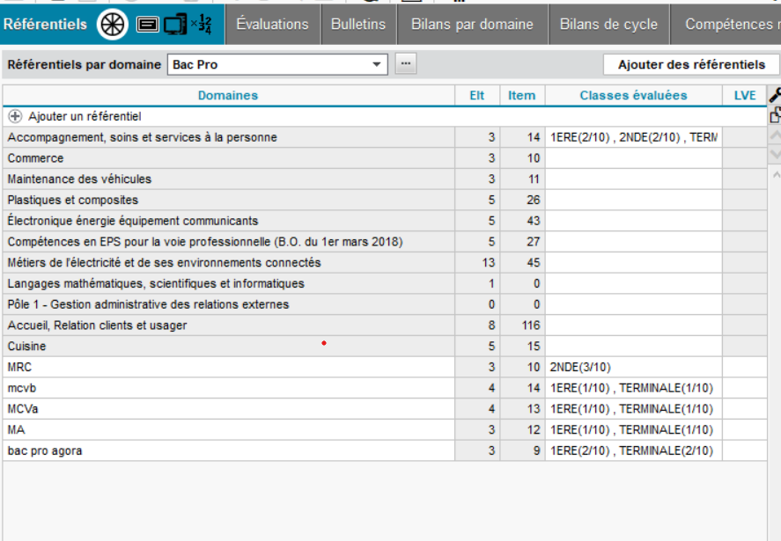
43
Votre DDF peut vous intégrer le/les référentiels dans PRONOTE
10/11/2021
43

Slide 44
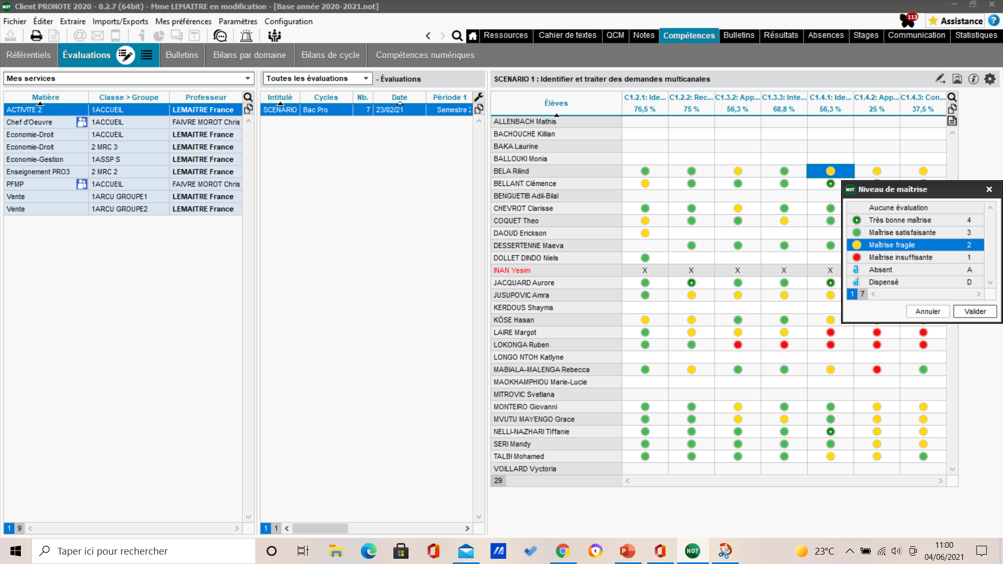
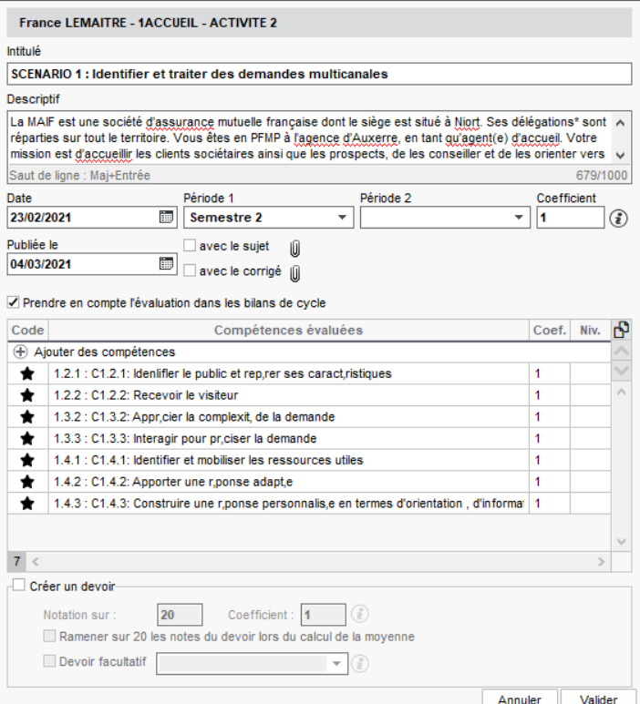
44
Vos Matières sont pré- enregistrées ainsi que les PFMP
Vous n’avez plus qu’à créer un scénario
10/11/2021
44

Slide 45
45
10/11/2021
45

Slide 46
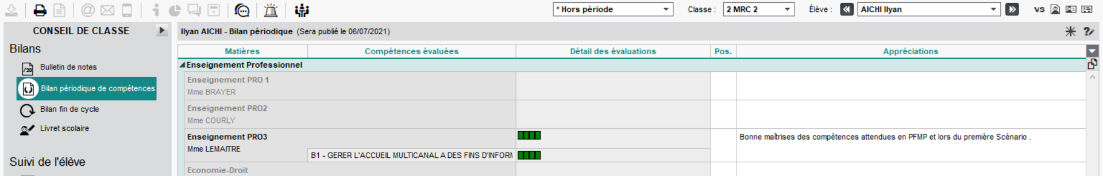
SITUER L’ELEVE A DES MOMENTS PRECIS AU COURS DE SON PARCOURS
  Durant l’année, il est possible de faire un bilan intermédiaire de l’acquisition des compétences (Conseil de Classe )
46
RENDRE COMPTE DE SES ACQUIS
  Visible sur ECLAT pronote, c’est un outil de partage entre l’équipe pédagogique, élèves, parents, personnel de direction, CPE, tuteur…….
10/11/2021
46

Slide 47
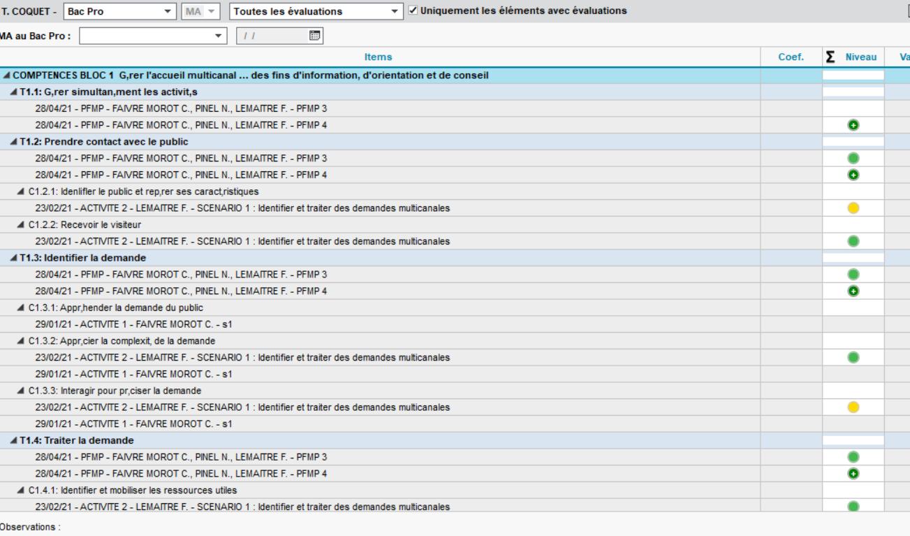
Plusieurs bilans possibles :
47
10/11/2021
47

Slide 48
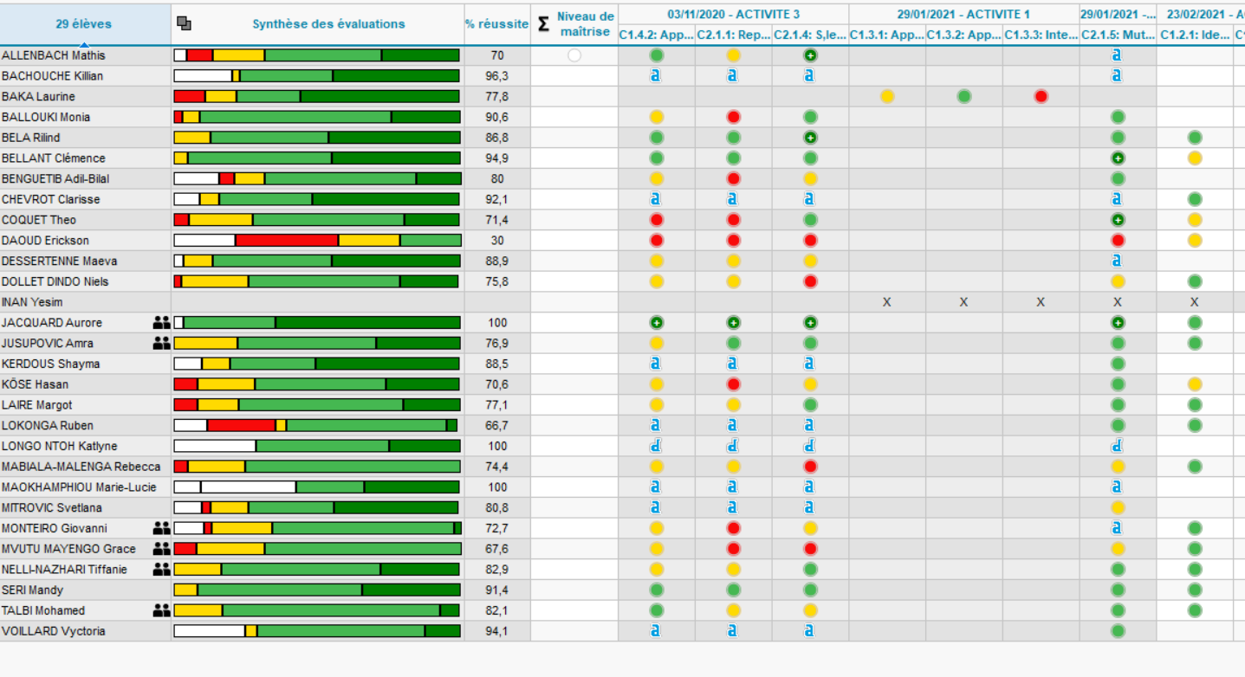
48
SYNTHESE FINALE EN TERMINALE
10/11/2021
48

Slide 49


SAVOIR OU SONT LES POINTS FORTS ET POINTS A AMELIORER
  Pour l’élève il y a un lien entre son PORTFOLIOS et son positionnement par compétences.
49
TRANSPARENCE EN FIN DE TERMINALE
  Pour l’élève il y a un lien entre son PORTFOLIOS, la traçabilité de ses travaux et son évolutions au cours des trois années. le positionnement définitif en terminale est accessible aux élèves
10/11/2021
49

Slide 50
Les livrets de suivi
50

Slide 51
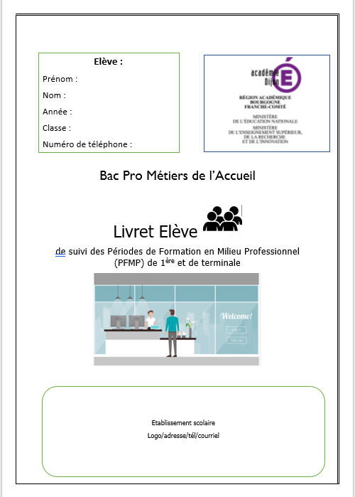
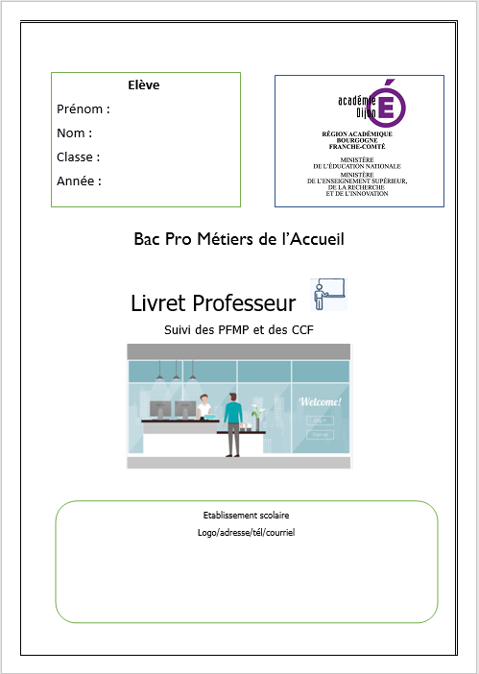
DEPUIS LA RENTREE
Le LIVRET élève
Le livret professeur guide
Le livret professeur suivi
1 Par élève
1 PAR ENSEIGNANT
1 PAR élève (suivi PFMP + grilles)
51

Slide 52


Echanges par groupes :
- votre utilisation des grilles
-votre utilisation des livrets

Slide 53
Les différentes épreuves
53

Slide 54
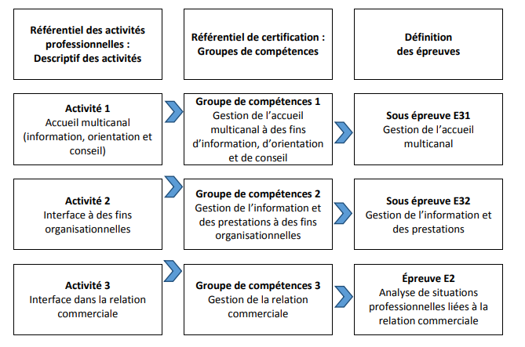
Le référentiel : 3 Blocs
3 activités pour 3 blocs de compétences et 3 épreuves

Slide 55
EPREUVE E31
Gestion de l’accueil multicanal

Slide 56
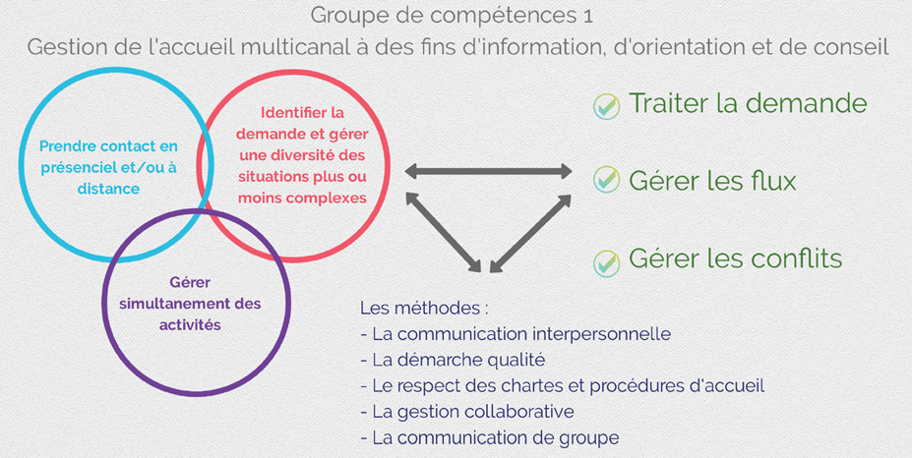
C’est essentiellement dans ce Bloc que l’on trouve l’évènementiel

Slide 57
- Evaluation des compétences du bloc de compétences 1 « Gérer l’accueil multi-canal »
En CCF : Situation d’évaluation basée sur les travaux professionnels conduits pendant le cycle de formation
Evaluation menée par le professeur/formateur du candidat + un tuteur ou un maître d’apprentissage
Entretien en entreprise : évaluation conjointe
Epreuve E31
Gestion de l’accueil multi-canal
Coeff 4
Entretien avec l’élève

Slide 58
Echanges sur la mise en place de l’ épreuve E31
58

Slide 59

Préconisations pour la mise en place de l’épreuve E31
Où : En entreprise sur le lieu de la PFMP 6
Quand : fin de la PFMP
Par qui : Un des professeurs des matières professionnelles
En amont :
Préparer la synthèse de la grille d’évaluation Bloc 1 (via Pronote ou sous Excel)
Lors de l’évaluation :
Avec le tuteur
- Compléter la synthèse avec le positionnement PFMP6
- Les travaux réalisés en PFMP en lien avec bloc 1 pourront servir d'appui à l'entretien
Avec le tuteur et l’élève
- Echanger avec l’élève afin de préciser certaines compétences et d’affiner le positionnement (car les positionnements doivent être tranchés pas de positionnement entre deux items). C'est l'occasion pour l’élève d’expliciter les travaux menés sur son lieu de PFMP.
Avec le tuteur et sans l’élève
- Finaliser le positionnement compléter la grille de CCF E31
Temps estimé : 45mn/1h
La note sera positionnée ultérieurement en équipe pédagogique
"sous réserve d'un cadrage national plus précis, les préconisations ici jointes ne valent que pour cette session".

Slide 60
EPREUVE E32
Gérer l’information

Slide 61
Bloc de compétence 2
Gérer l’information et des prestations à des fins organisationnelles
3 compétences ciblées
1- Gérer l’information
2- Gérer des prestations internes et externes
3- Contribuer à la mise en œuvre de projet lié à l’accueil

Slide 62
Travaux professionnels conduits pendant le cycle de formation couvrant le bloc de compétences 2.
Evaluation conduite par le professeur/formateur du candidat + le tuteur ou MA ou un autre professeur
Examen des travaux professionnels et évaluation conjointe réalisé au lycée ou en entreprise (sans l’élève)
Epreuve E32
Gestion de l’information
Coeff 4
SANS l’élève

Slide 63
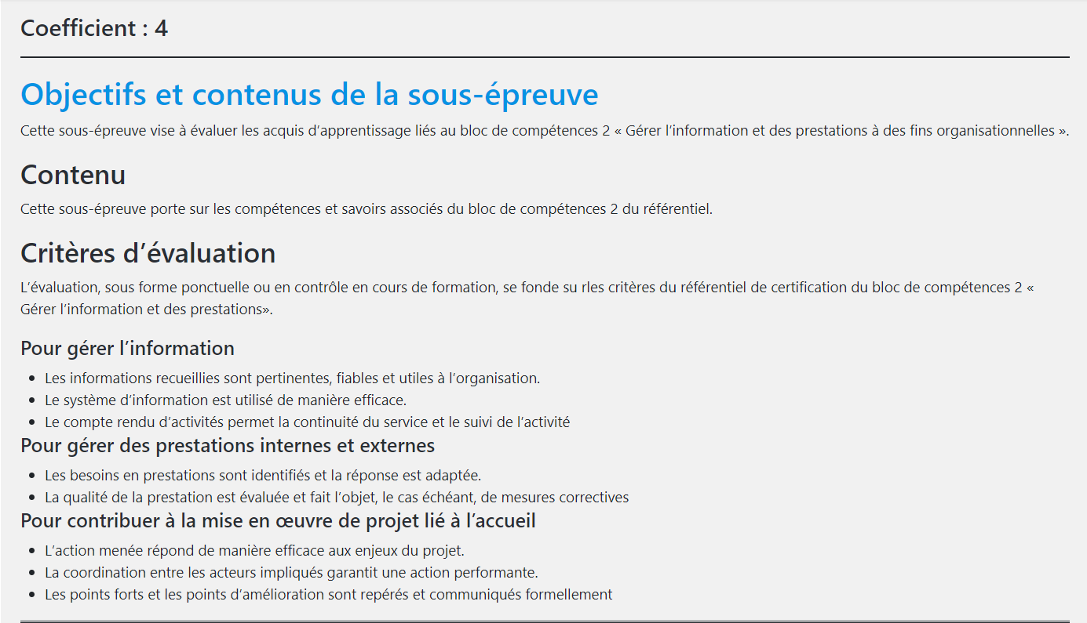

Slide 64
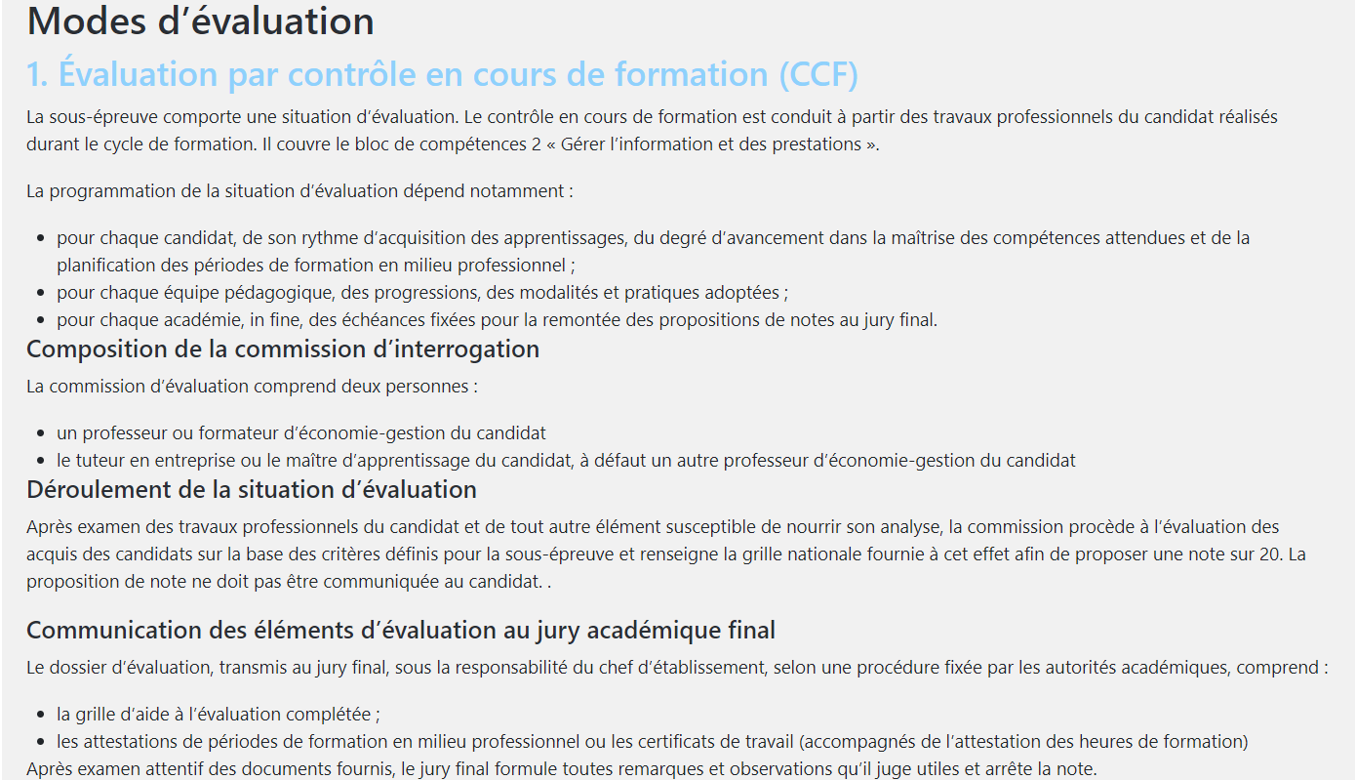

Slide 65
Echanges sur la mise en place de l’ épreuve E32
65

Slide 66
■ Période Avril/Mai
- Sans l’élève
■ Deux possibilités de constitution du jury :
- Deux enseignants de la spécialité
- Un enseignant de la spécialité + Un professionnel
- Si deux jurys sur une même classe, bien penser à harmoniser
En profiter pour reprendre le positionnement E31 et établir la note
■ Durée estimée de l’étude des évaluations significatives E32
Environ 30 mn par candidat (si positionnement en plus de la note E31)
« Sous réserve d'un cadrage national plus précis, les préconisations ici jointes ne valent que pour cette session".
Préconisations pour la mise en place de l’épreuve E32 :

Slide 67
Epreuve E2
Etude de cas
67

Slide 68
E2 = Epreuve ponctuelle = Analyse de situations professionnelles liées à la relation commerciale = Etude de cas
Les compétences : Bloc 3
Contribuer au développement de la relation commerciale
Satisfaire et fidéliser le public
Gérer les réclamations
Les savoirs associés
La relation client
La personnalisation de l’offre
La segmentation du public
L’organisation sur le marché
La recherche de solution
Le parcours client
Les outils de collecte et d’analyse de la satisfaction
La fidélisation
Le traitement des réclamations

Slide 69
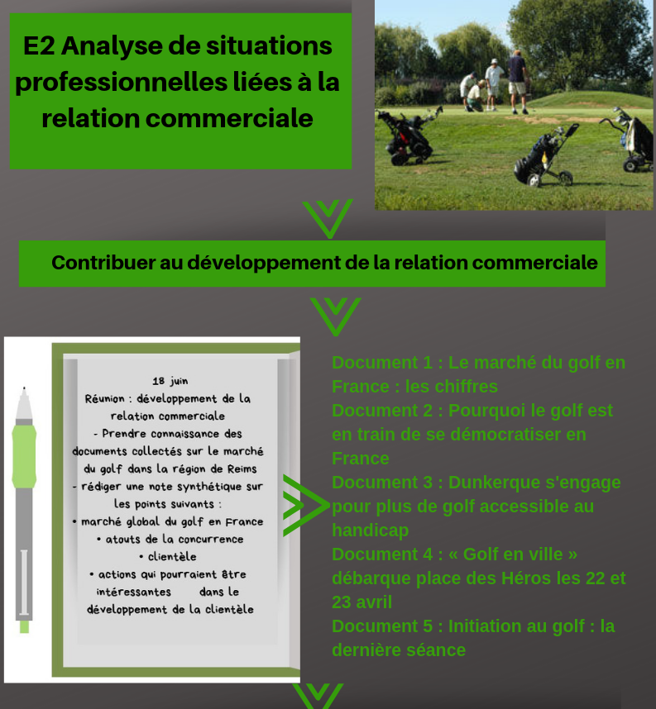
Sujet 0

Slide 70
E2 : Correction
Testé depuis2019
Une évaluation par compétences
Compétence | 3.1 Contribuer au développement de la relation commerciale Situer l’offre commerciale de l’organisation
Critères d’évaluation | Le positionnement de l’organisation sur le marché est identifié
Maîtrise insuffisante | Maîtrise fragile | Maîtrise satisfaisante | Très bonne maîtrise
Un seul golf est présent et les atouts proposés ne sont pas valables | Au moins deux golfs sont présents mais les atouts ne sont pas significatifs | Les trois concurrents sont présents avec au moins un atout pour chacun | Les trois concurrents sont présents et chacun est correctement détaillé

Slide 71
Esprit de l’épreuve
Evaluer la professionnalité des élèves à l'issue de leur formation.
En :
mobilisant leurs compétences professionnelles
mobilisant des compétences transversales notamment les compétences d'expression écrite, d'analyse, d'argumentation, d'esprit critique, de méthodologie et d'exploitation documentaire.
Durée 3h
Coeff 4
71

Slide 72
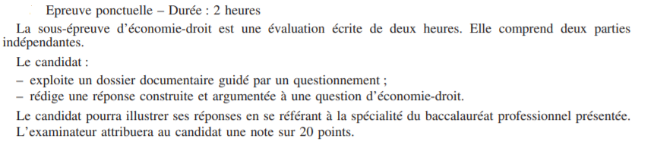

L’économie-droit
Une épreuve ramenée à 2h

Slide 73
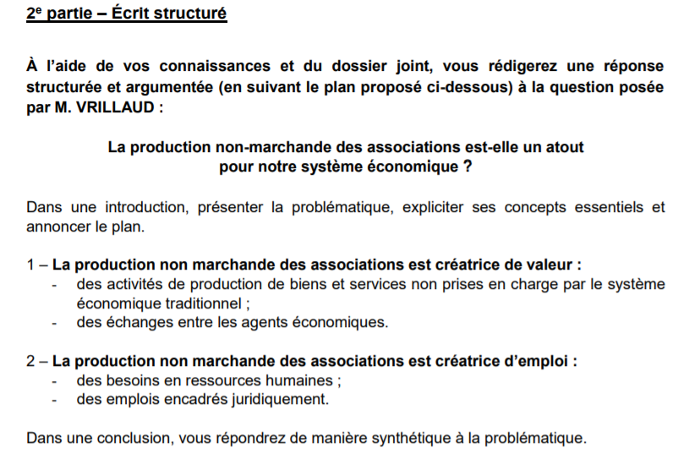
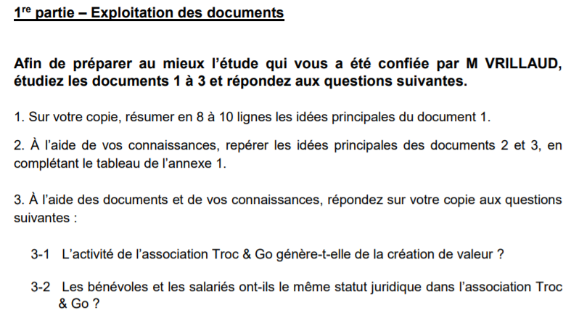
Un sujet Zéro : La production non-marchande des associations

Slide 74
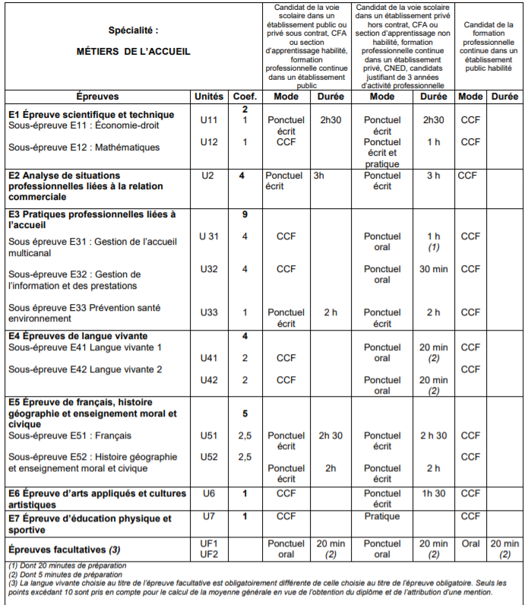
SYNTHESE des épreuves :
Référentiel de certification

Slide 75
Valorisation du Bac Métiers de L’ACCUEIL
75

Slide 76

Les points faibles de ce Bac
Un nom trop réducteur
Une représentation trop cliché par les élèves
…
Des orientations par défaut

Slide 77
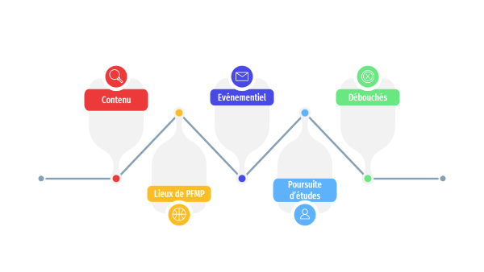
Points à valoriser

Slide 78

Où?
Quand?
Comment ?
Qui?
…
Vos idées ?

Slide 79
Echanges
Propositions de supports
79

Slide 80

Clément, hôte d'accueil https://www.youtube.com/watch?v=WSPJguZmKWA
Pénélope - L'accueil physique https://www.youtube.com/watch?v=XuJEwx9fnXY
Trinity | Agence hôtes et hôtesses évènementiel https://www.youtube.com/watch?v=JSHqZmBSbdQ
Vidéos présentant ou valorisant la filière

Slide 81
Nos échanges

